Slide 1
Električno polje i Gaussov zakon
Srednja škola Valpovo
Vlatko Vujnovac

Slide 2
Električno polje
Električno polje je prostor oko naboja u kojem se osjeća djelovanje električne sile.
Električno polje naelektrizirane kugle uvijek je radijalno.
Za pozitivno naelektriziranu kuglu smjer električnog polja radijalno je od središta kugle prema van.
Za negativno nabijenu električnu kuglu smjer električnog polja radijalno je prema središtu kugle.

Slide 3
Električno polje
Probni naboj, q
Jakost električnog polja:
[N C⁻¹]
q
F

Slide 4
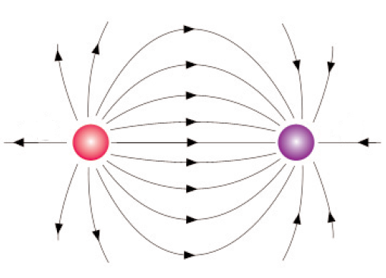
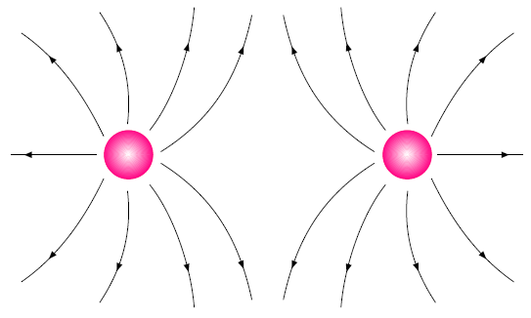
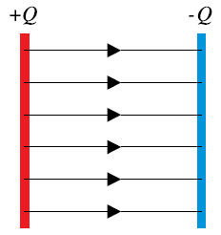
Silnice električnog polja
Homogeno električno polje

Slide 5
Električno polje točkastog naboja
r
q
Q

Slide 6
Gaussov zakon
Tok električnog polja predstavlja ukupan “broj” silnica električnog polja koje prolaze kroz površinu S.
Ukupan tok električnog polja kroz proizvoljnu zatvorenu površinu određen je nabojem koji ta površina obuhvaća. To je Gaussov zakon.

Slide 7
Gaussov zakon
r
Q
Gaussov zakon

Slide 8
Električno polje nabijene metalne kugle
+
+
+
+
R
+
R
+
+
+
+
+
r
+
+
+
+
+
+
U kugli: E = 0
Izvan kugle:
E
Na kugli:
R
r

Slide 9
Električno polje nabijene ravne beskonačne metalne ploče
+ Q
+ Q
A
q
B

Slide 10
S
S
S
Q

Slide 11
Električno polje dviju paralelnih beskonačnih metalnih ploča
+
-
+
+
-
+
+
-
+
+
-
+
+
-
+
+
-
+

Slide 12
Primjer: Proton se počne gibati u smjeru silnica homogenog
električnog polja i za 2 μs prijeđe put 20 m. Kolika je jakost
električnog polja? Masa protona je 1,67⋅10⁻²⁷ kg, a njegov naboj
1,6⋅10⁻¹⁹ C.
Rješenje:
t = 2 μs
= 2⋅10⁻⁶ s
F = Eq
, F = ma
s = 20 m
q = e =1,6⋅10⁻¹⁹ C
Eq = ma
m = 1,67⋅10⁻²⁷ kg
E = ?
E = 1,04⋅10⁵ N C⁻¹

Slide 13

Pitanja?

Slide 14
Ponovimo...
Definiraj električno polje.
Opiši kako se računa jakost električnog polja.
Definiraj silnice.
Opiši homegeno električno polje.
Opiši električno polje točkastog naboja.
Definiraj Gaussov zakon.

Slide 15
Zadatak: Jakost električnog polja na udaljenosti 1 nm od neke
jezgre iznosi 5,76 GN C⁻¹. Koliko je protona u toj jezgri?
k = 9⋅10⁹ N m² C⁻², e = 1,6⋅10⁻¹⁹ C.
Rješenje:
r = 1 nm
= 10⁻⁹ m
E =5,76 GN C⁻¹
= 5,76⋅10⁹ N C⁻¹
N = ?
N = 4

